Slide 1
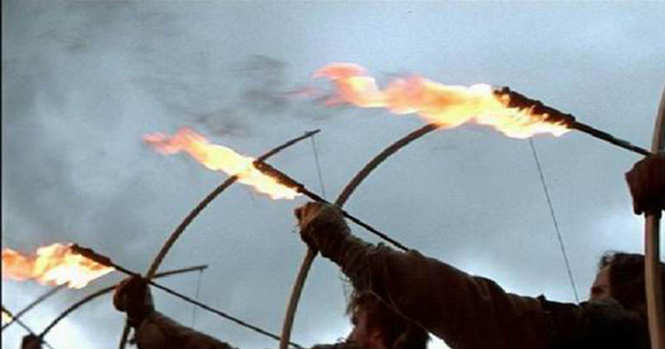
Il y a longtemps, les guerriers utilisaient des flèches pour vaincre un ennemi.

Slide 2
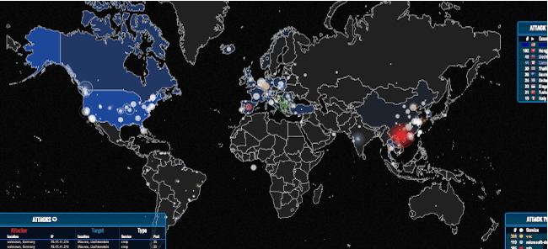
Aujourd’hui des cyber guerriers utilisent
un autre type de flèche pour vaincre

Slide 3
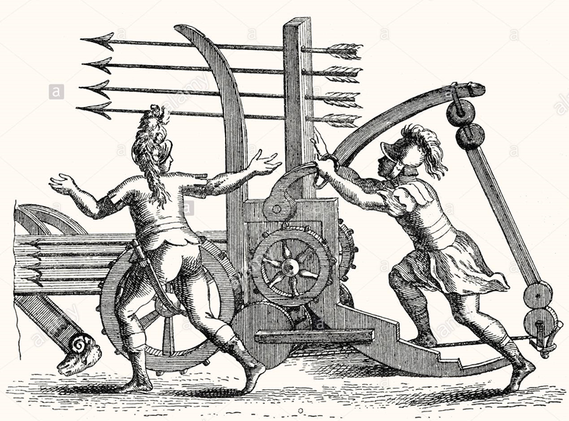
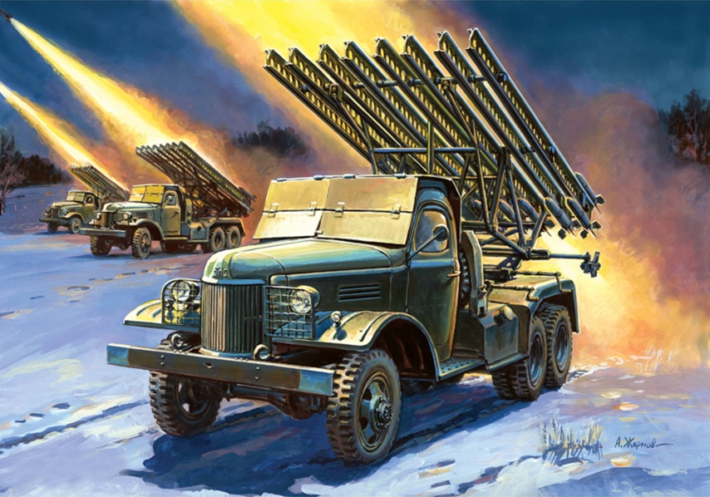
Les techniques évoluent,
L’objectif reste le même

Slide 4
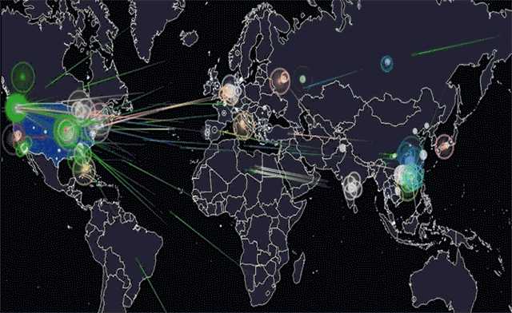
Cyber attaque massive

Slide 5
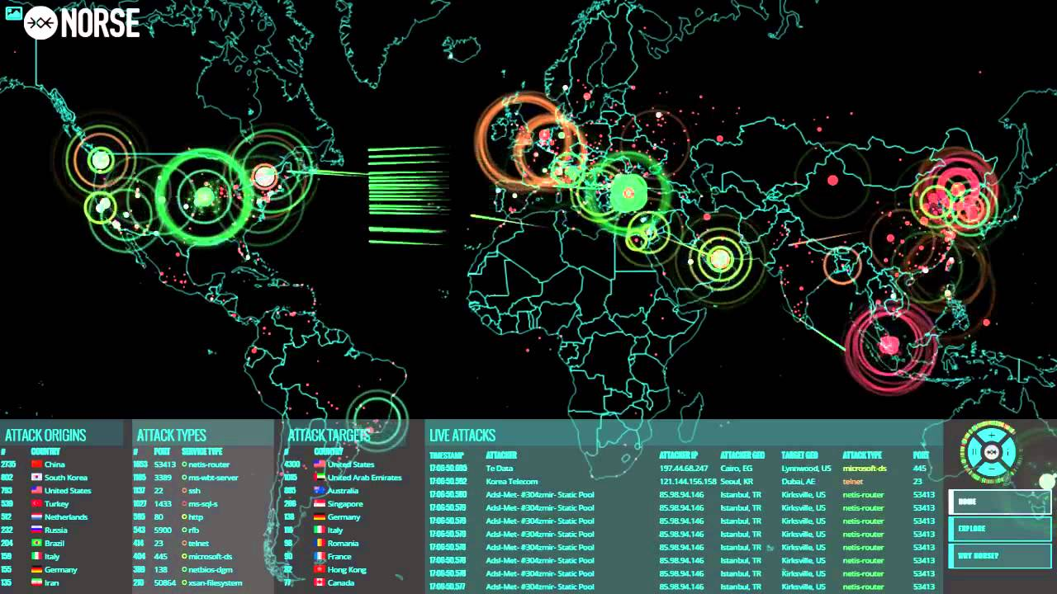
Une cyber attaque ?

Slide 6
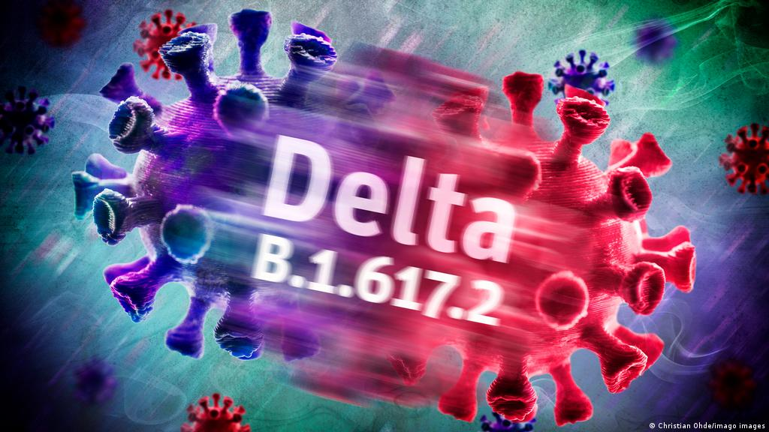
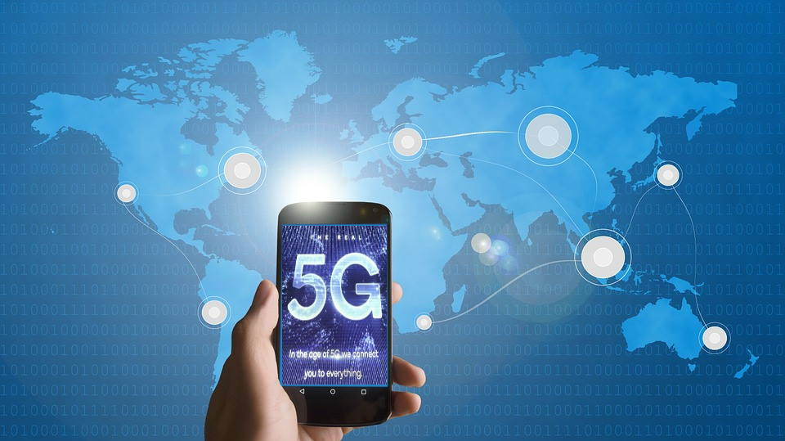
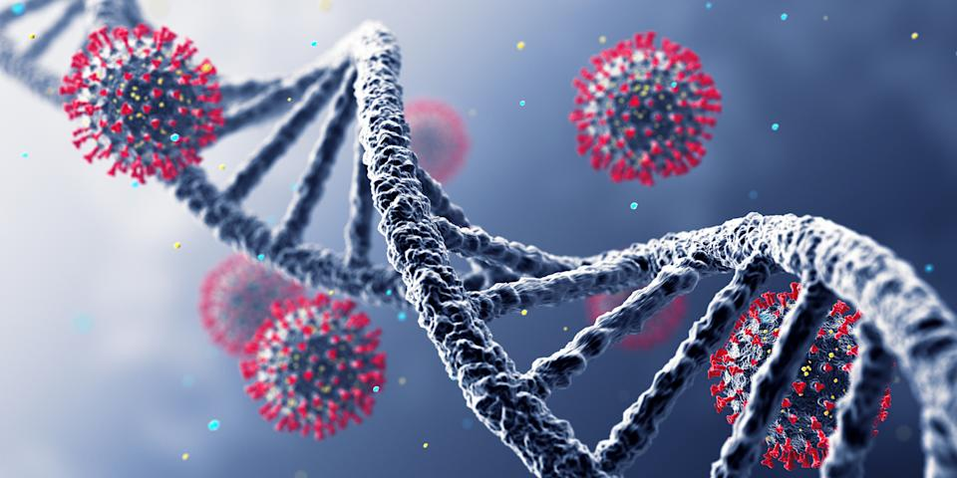
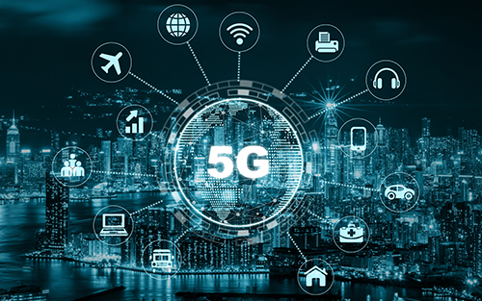
Delta Power Solution est l’un des plus grands installateurs mondiaux d’antennes 5G
Delta est le nom d’un virus
Delta et Epsilon sont deux types d’ondes bien connus
Epsilon Tel est fournisseur de services de connectivité mondiale via les réseaux 5G
Epsilon est le nom d’un virus

Slide 7
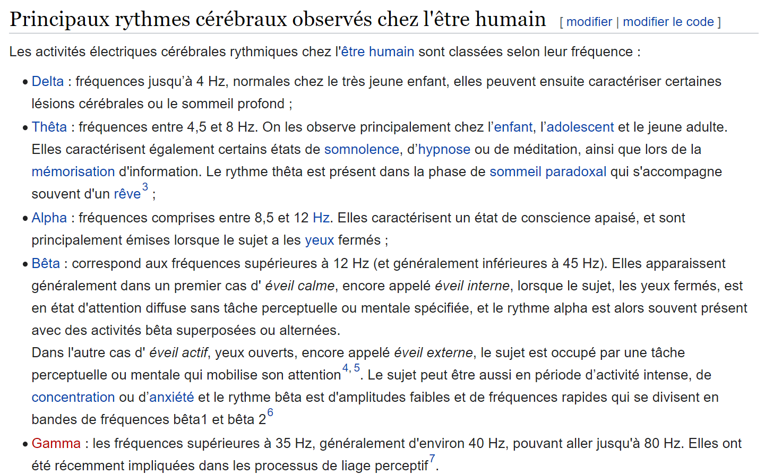

Slide 8
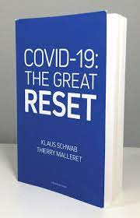
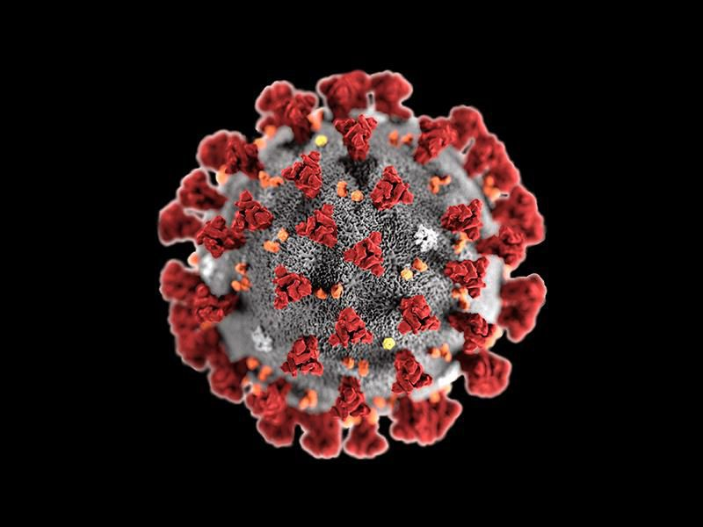
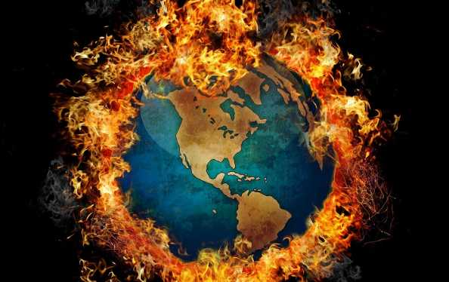

Slide 9
NOUS NE SOMMES PLUS DANS LES GRANDS PRINCIPES
LES GOUVERNEMENTS SÈMENT À GAUCHE, LA CONFUSION ET LA PEUR (Pass Sanitaire, Vaccination obligatoire – Variants Delta, Epsilon,…) POUR À DROITE,
METTRE EN ŒUVRE LE
« GREAT RESET »
POUR
UN NOUVEL ORDRE MONDIAL
Selon l’AGENDA DE DAVOS

Slide 10
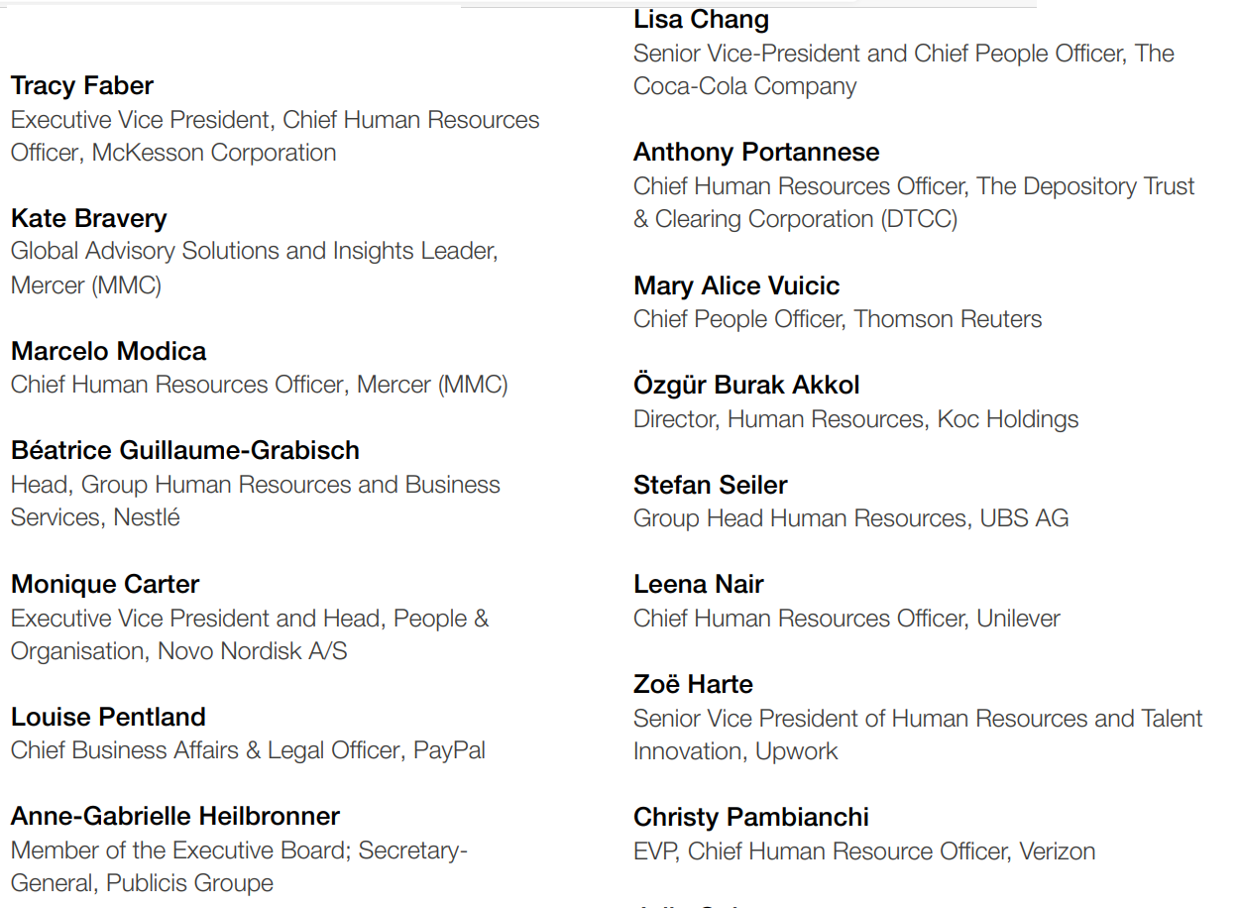
GREAT RESET
21 octobre 2020
Accélérer les transformations organisationnelles en cours. 34% des configurations organisationnelles actuelles devraient être « restructurées ».
Environ 50% de toutes les tâches devraient être automatisées.
Réduire temporairement la main-d'œuvre. Cela devrait toucher 28% de la population
« Cela devrait nous mener à une fusion de notre identité physique, numérique et biologique ». Great Reset - Klaus Schwab

Slide 11
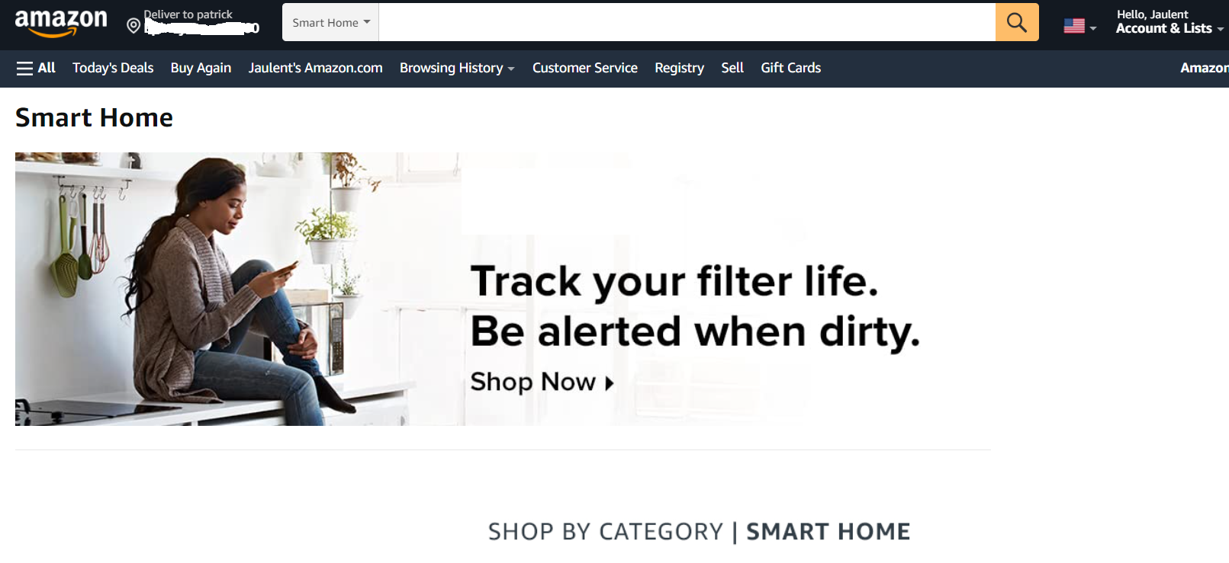
GREAT RESET avec AMAZON Smart Home
Vous vivrez dans maison intelligente, où vous serez mieux surveillés…
Toutes les maisons comprennent une connexion Wi-Fi intégrée, des serrures intelligentes, un système de sécurité de sonnerie, des sonnettes, des thermostats, un contrôle de garage et des lumières - dont beaucoup sont contrôlés par l’assistant numérique à commande vocale d’Amazon Alexa.

Slide 12
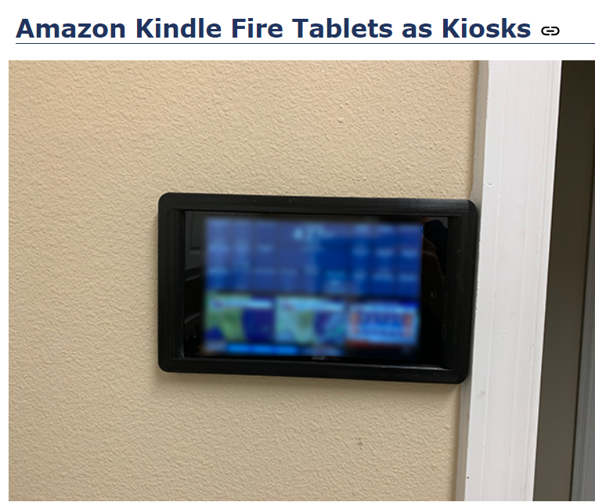
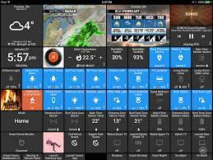
GREAT RESET avec AMAZON Kindle Fire Tablets as Kiosks
Votre maison intelligente sera équipée d’un « guichet unique » et vous serez mieux surveillés…
Environ 50% de toutes les tâches devraient être automatisées.

Slide 13
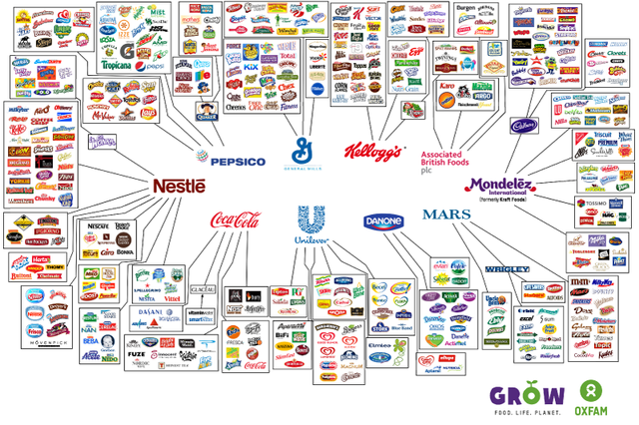
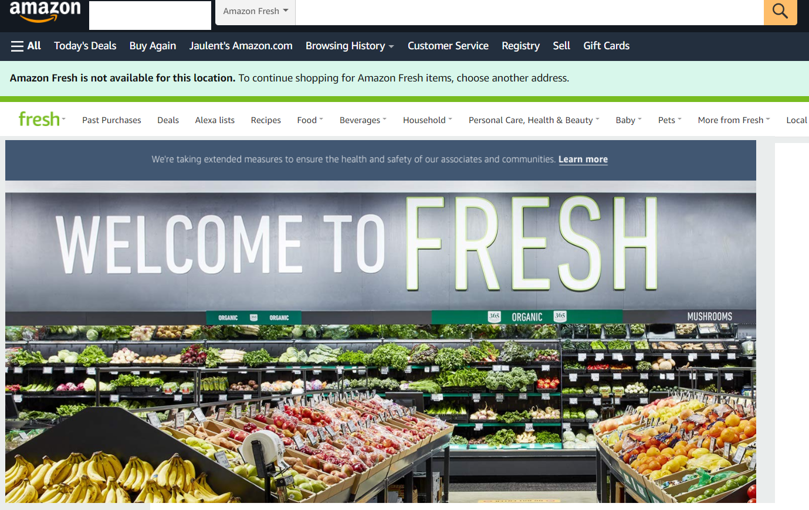
GREAT RESET avec AMAZON Welcome to Fresh
À partir de votre maison intelligente vous pourrez tout commander, où vous serez mieux surveillés…

Slide 14
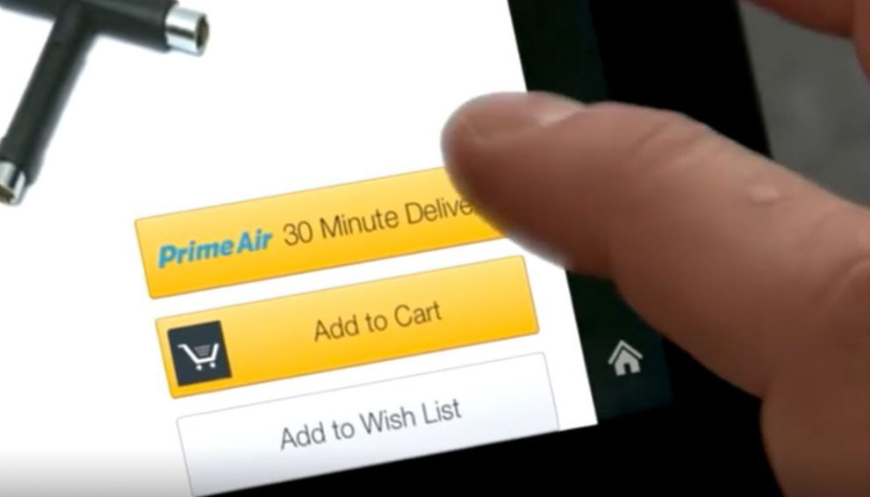
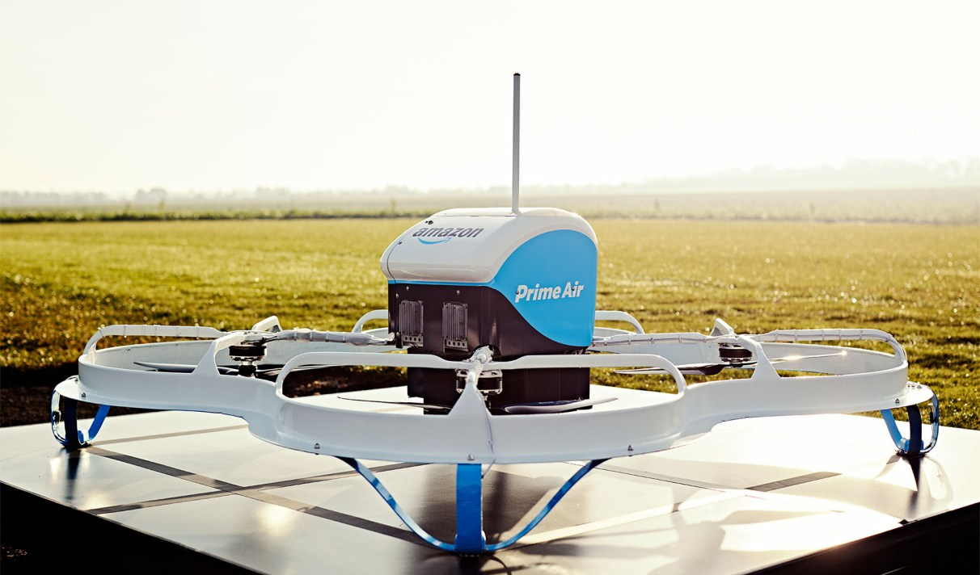
GREAT RESET avec AMAZON Prime Air
À partir de votre maison intelligente vos commandes seront livrées en 30 minutes après le clic, et vous serez mieux surveillés…
« Réduire temporairement la main-d'œuvre. Cela devrait toucher 28% de la population »
Environ 50% de toutes les tâches devraient être automatisées.

Slide 15
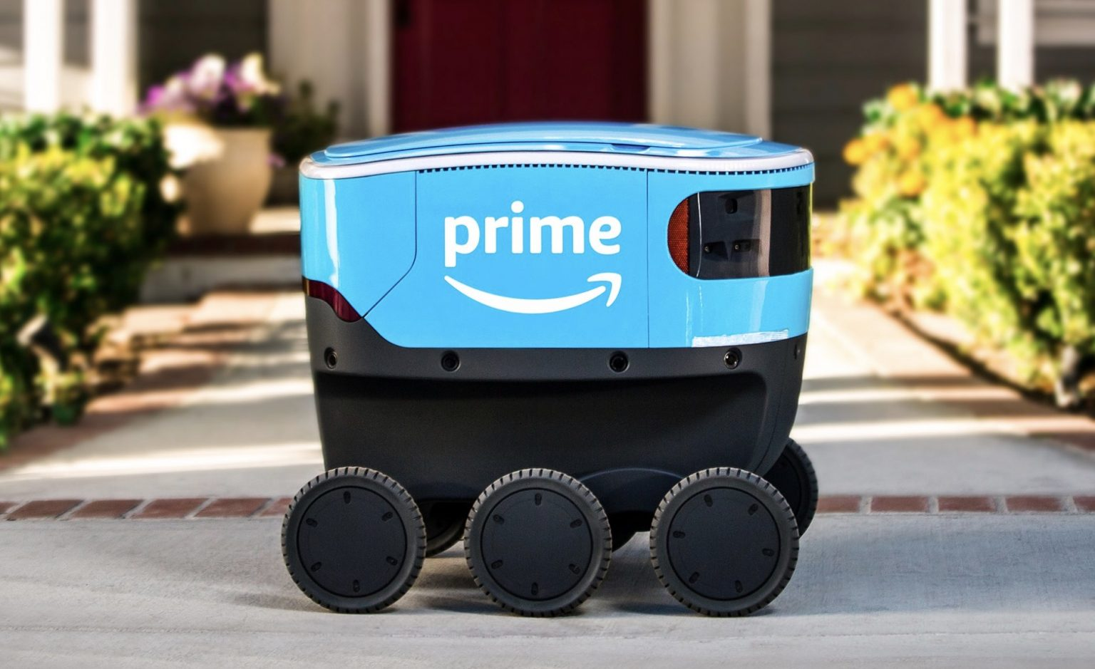
GREAT RESET avec AMAZON Scout
À partir de votre maison intelligente vos commandes seront livrées en 30 minutes après le clic, et vous serez mieux surveillés…
Livraison par Scout.
Imaginez les voir se promener sur les trottoirs de votre ville intelligente.
Rappelez-vous « Réduire temporairement la main-d'œuvre. Cela devrait toucher 28% de la population »
Environ 50% de toutes les tâches devraient être automatisées.

